Slide 1



x
스마트 팩토리 7기

Slide 2
리스트와 조건문 과제

Slide 3
과제1. 리스트 슬라이싱
1) 정수 n을 입력 받아 1부터 n까지의 정수를 포함하는 리스트 만들기
2) 슬라이싱을 사용해서 홀수, 짝수만 출력하기

Slide 4
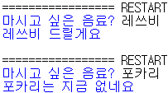
과제2. 자판기 프로그램
아래와 같은 값을 가지는 자판기가 있을 때
값을 입력 받아 다음과 같이 출력하기

Slide 5
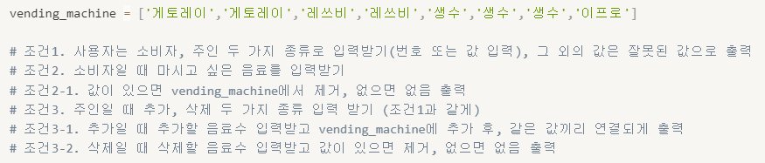
과제3. 자판기 프로그램 응용
과제 2에서 만든 자판기 프로그램을 다음 조건을 만족하도록 수정하기

Slide 6
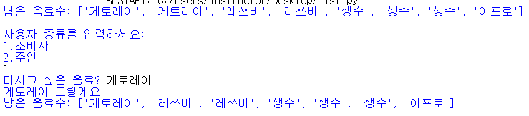
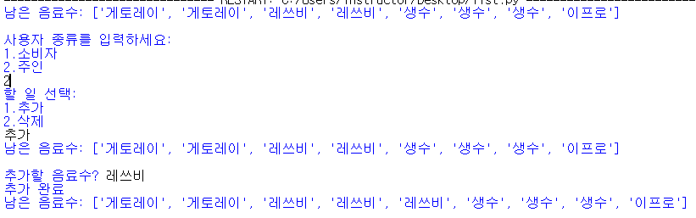
과제3. 자판기 프로그램 응용
출력 예시)

Slide 7
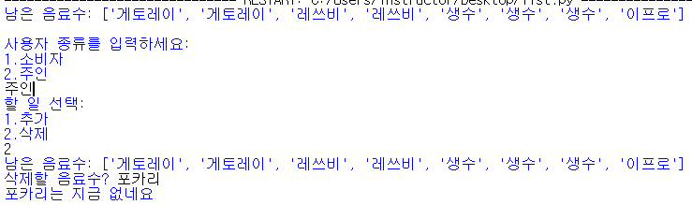
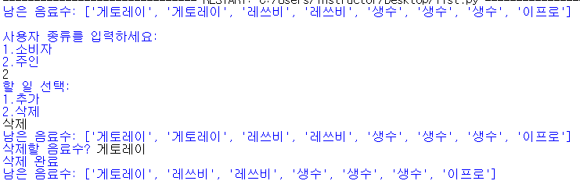
과제3. 자판기 프로그램 응용
출력 예시)

